Slide 1
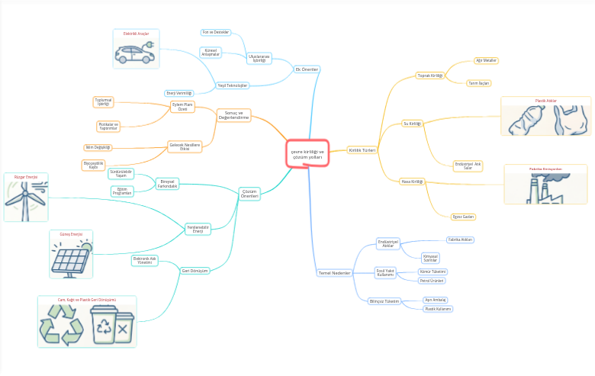
çevre kirliliği ve çözüm yolları

Slide 2
çevre kirliliği ve çözüm yolları
Kirlilik Türleri
Temel Nedenler
Çözüm Önerileri
Sonuç ve Değerlendirme
Ek Öneriler

Slide 3
Kirlilik Türleri
Toprak Kirliliği
Su Kirliliği
Hava Kirliliği

Slide 4
Toprak Kirliliği
Ağır Metaller
Tarım İlaçları

Slide 5
Ağır Metaller

Slide 6
Tarım İlaçları

Slide 7
Su Kirliliği
Plastik Atıklar
Endüstriyel Atık Sular

Slide 8
Plastik Atıklar

Slide 9
Endüstriyel Atık Sular

Slide 10
Hava Kirliliği
Fabrika Emisyonları
Egzoz Gazları

Slide 11
Fabrika Emisyonları

Slide 12
Egzoz Gazları

Slide 13
Temel Nedenler
Endüstriyel Atıklar
Fosil Yakıt Kullanımı
Bilinçsiz Tüketim

Slide 14
Endüstriyel Atıklar
Fabrika Atıkları
Kimyasal Sızıntılar

Slide 15
Fabrika Atıkları

Slide 16
Kimyasal Sızıntılar

Slide 17
Fosil Yakıt Kullanımı
Kömür Tüketimi
Petrol Ürünleri

Slide 18
Kömür Tüketimi

Slide 19
Petrol Ürünleri

Slide 20
Bilinçsiz Tüketim
Aşırı Ambalaj
Plastik Kullanımı

Slide 21
Aşırı Ambalaj

Slide 22
Plastik Kullanımı

Slide 23
Çözüm Önerileri
Bireysel Farkındalık
Yenilenebilir Enerji
Geri Dönüşüm

Slide 24
Bireysel Farkındalık
Sürdürülebilir Yaşam
Eğitim Programları

Slide 25
Sürdürülebilir Yaşam

Slide 26
Eğitim Programları

Slide 27
Yenilenebilir Enerji
Rüzgar Enerjisi
Güneş Enerjisi

Slide 28
Rüzgar Enerjisi

Slide 29
Güneş Enerjisi

Slide 30
Geri Dönüşüm
Elektronik Atık Yönetimi
Cam, Kağıt ve Plastik Geri Dönüşümü

Slide 31
Elektronik Atık Yönetimi

Slide 32
Cam, Kağıt ve Plastik Geri Dönüşümü

Slide 33
Sonuç ve Değerlendirme
Eylem Planı Özeti
Gelecek Nesillere Etkisi

Slide 34
Eylem Planı Özeti
Toplumsal İşbirliği
Plotikalar ve Yaptırımlar

Slide 35
Toplumsal İşbirliği

Slide 36
Plotikalar ve Yaptırımlar

Slide 37
Gelecek Nesillere Etkisi
İklim Değişikliği
Biyoçeşitlilik Kaybı

Slide 38
İklim Değişikliği

Slide 39
Biyoçeşitlilik Kaybı

Slide 40
Ek Öneriler
Uluslararası İşbirliği
Yeşil Teknolojiler

Slide 41
Uluslararası İşbirliği
Fon ve Destekler
Küresel Anlaşmalar

Slide 42
Fon ve Destekler

Slide 43
Küresel Anlaşmalar

Slide 44
Yeşil Teknolojiler
Elektrikli Araçlar
Enerji Verimliliği

Slide 45
Elektrikli Araçlar

Slide 46
Enerji Verimliliği

